Slide 1
青山处处
埋忠骨
第一课时
语文·人教版·五年级下

Slide 2
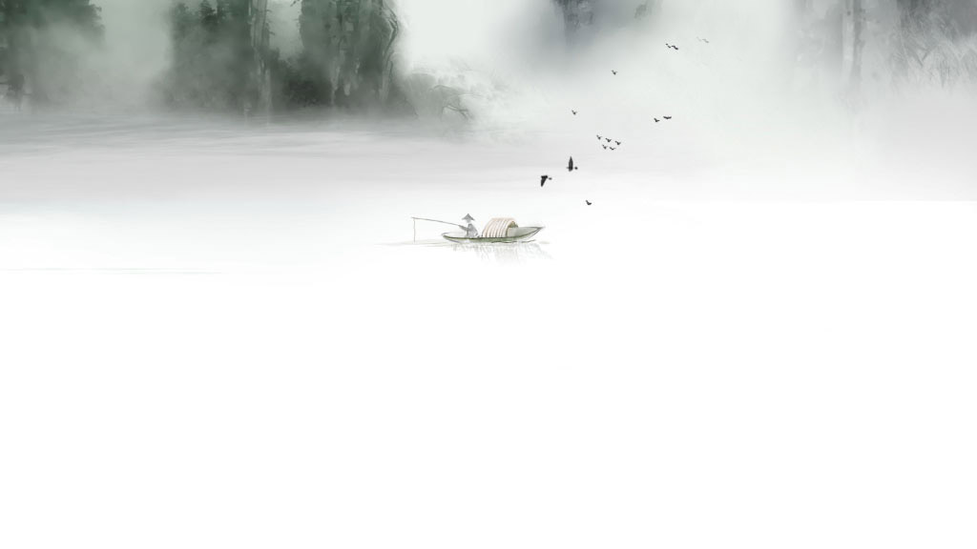
壹
贰
叁
复习
巩固
读中
感悟
拓展
延伸

Slide 3
壹
复 习 巩 固

Slide 4
青山处处埋忠骨
何须马革裹尸还

Slide 5
生字生词
拟定 锻炼 慰问 眷恋
奔赴 特殊 签字 繁忙
马革 毛泽东 彭德怀
nǐ
duàn liàn
wèi
juàn
pù
shū
qiān
fán
gé
zé
péng

Slide 6
整体感知
当“彭老总请求将遗体运回国”“金日成要求把岸英葬在朝鲜”时，毛主席是什么心情?

Slide 7
青山处处埋忠骨
毛主席作为一国的领袖、国家的主席，他强忍悲痛，二切从大局出发，理智地处理了自己的情感。

Slide 8
貮
品 读 感 悟

Slide 9
品读感悟
从收到这封电报起，毛泽东整整一天没说一句话，只是一支又一支地吸着烟。桌子上的饭菜已经热了几遍，还是原封不动地放在那里。“岸英！岸英！”主席用食指按着紧锁的眉头，情不自禁地喃喃着。主席仰起头望着天花板，强忍着心中悲痛，目光中流露出无限的眷恋。主席黯然的目光转向窗外，右手指指写字台，示意秘书将电稿放在上面。电文稿下是一片被泪水打湿的枕巾。

Slide 10
品读感悟
这是刚才我们找出来的表现毛主席心情悲痛的句子，自由读一读。

Slide 11
品读感悟
其中并没有用我们刚才说的那些表示悲痛的词语，可是处处可以让我们体会到他那悲痛欲绝的心情，作者是运用了什么描写，达到了这样的效果呢！

Slide 12
品读感悟
动作描写
语言描写
表情描写
点击输入标题内容
点击输入标题内容
点击输入标题内容
标题数字等都可以通过点击和重新输入进行更改。建议参考此段文本字体大小风格
标题数字等都可以通过点击和重新输入进行更改。建议参考此段文本字体大小风格
标题数字等都可以通过点击和重新输入进行更改。建议参考此段文本字体大小风格
标题数字等都可以通过点击和重新输入进行更改，菜单开始栏设置中可以对字体、间距、大小、行距等进行修改。建议参考此段文本字体大小风格
标题数字等都可以通过点击和重新输入进行更改，菜单开始栏设置中可以对字体、间距、大小、行距等进行修改。建议参考此段文本字体大小风格
标题数字等都可以通过点击和重新输入进行更改，菜单开始栏设置中可以对字体、间距、大小、行距等进行修改。建议参考此段文本字体大小风格

Slide 13
品读感悟
“从收到这封电报起，毛泽东整整一天没说一句话，只是一支又一支地吸着烟。桌子上的饭菜已经热 曜啓写了几次，还是原封不动地放在那里。”
壹
动作描写

Slide 14
品读感悟
貮
“岸英!岸英！主席用食指按着紧语言描写锁的眉头，情不自禁地喃喃着。”
语言描写

Slide 15
品读感悟
叁
“秘书将电报记录稿交主席签字的一瞬间，主席下意识地踌躇了一会儿，那神情分明在说，难道岸英真的回不来了？”
表情描写

Slide 16
品读感悟
当毛主席在记录稿上签字的时候，他是什么心情？从哪里看出来的？

Slide 17
品 读
“第二天早上，秘书来到毛主席的卧室。毛主席已经出去了，记录稿被放在枕头上，下面是被泪水打湿的枕巾。”
点击在此输入标题文字

Slide 18
品读感悟
通过最后被泪水打湿的枕巾，我们仿佛看到了漫漫长夜，一位慈爱的父亲躺在床上辗转反侧，仿佛还可以挺到这位父亲在失声痛哭。老年丧子谁不哀痛！此时此刻，千言万语都变得苍白无力，这句话留给我们的是深深的震撼：毛泽东是平凡的，更是伟大的！
点击输入标题内容
点击输入标题内容
点击输入标题内容
标题数字等都可以通过点击和重新输入进行更改。建议参考此段文本字体大小风格
标题数字等都可以通过点击和重新输入进行更改。建议参考此段文本字体大小风格
标题数字等都可以通过点击和重新输入进行更改。建议参考此段文本字体大小风格
标题数字等都可以通过点击和重新输入进行更改，菜单开始栏设置中可以对字体、间距、大小、行距等进行修改。建议参考此段文本字体大小风格
标题数字等都可以通过点击和重新输入进行更改，菜单开始栏设置中可以对字体、间距、大小、行距等进行修改。建议参考此段文本字体大小风格

Slide 19
品 读
点击在此输入标题文字
“青山处处埋忠骨，
何须马革裹尸还。”

Slide 20
品读感悟
“青山处处埋忠骨，何须马革裹尸还。”这铮铮的言语下，是毛主席那宽阔的胸怀和那深深的慈父之情。
点击输入标题内容
点击输入标题内容
点击输入标题内容
标题数字等都可以通过点击和重新输入进行更改。建议参考此段文本字体大小风格
标题数字等都可以通过点击和重新输入进行更改。建议参考此段文本字体大小风格
标题数字等都可以通过点击和重新输入进行更改。建议参考此段文本字体大小风格
标题数字等都可以通过点击和重新输入进行更改，菜单开始栏设置中可以对字体、间距、大小、行距等进行修改。建议参考此段文本字体大小风格
标题数字等都可以通过点击和重新输入进行更改，菜单开始栏设置中可以对字体、间距、大小、行距等进行修改。建议参考此段文本字体大小风格

Slide 21
品读感悟
这句话的意思是革命者既然把整个身心都献给了祖国，至于死后是否把尸体运回家乡安葬就无需考虑了，长眠异国的土地又有何妨。
点击输入标题内容
点击输入标题内容
点击输入标题内容
标题数字等都可以通过点击和重新输入进行更改。建议参考此段文本字体大小风格
标题数字等都可以通过点击和重新输入进行更改。建议参考此段文本字体大小风格
标题数字等都可以通过点击和重新输入进行更改。建议参考此段文本字体大小风格
标题数字等都可以通过点击和重新输入进行更改，菜单开始栏设置中可以对字体、间距、大小、行距等进行修改。建议参考此段文本字体大小风格
标题数字等都可以通过点击和重新输入进行更改，菜单开始栏设置中可以对字体、间距、大小、行距等进行修改。建议参考此段文本字体大小风格

Slide 22
品读感悟
这里既是对毛岸英烈士的高度评价，又表明了毛泽东对儿子遗体安葬问题的态度，既尊重朝鲜人民的意愿，充分显示了他无产阶级革命家的博大胸襟。
点击输入标题内容
点击输入标题内容
点击输入标题内容
标题数字等都可以通过点击和重新输入进行更改。建议参考此段文本字体大小风格
标题数字等都可以通过点击和重新输入进行更改。建议参考此段文本字体大小风格
标题数字等都可以通过点击和重新输入进行更改。建议参考此段文本字体大小风格
标题数字等都可以通过点击和重新输入进行更改，菜单开始栏设置中可以对字体、间距、大小、行距等进行修改。建议参考此段文本字体大小风格
标题数字等都可以通过点击和重新输入进行更改，菜单开始栏设置中可以对字体、间距、大小、行距等进行修改。建议参考此段文本字体大小风格

Slide 23
叁
拓 展 延 伸

Slide 24
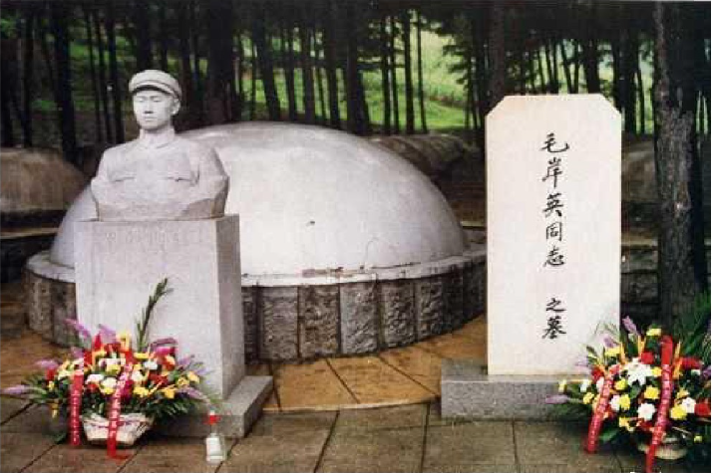
拓展延伸

Slide 25
拓展延伸
二十年后，主席走完了人生最后的历程。身边的工作人员在整理遗物时意外发现一叠衣物——两件棉衣，一双袜子，一顶军帽和一条毛巾。原来这是毛岸英的遗物......

Slide 26
感谢观看

